Slide 1
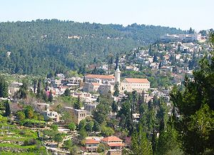

Slide 2
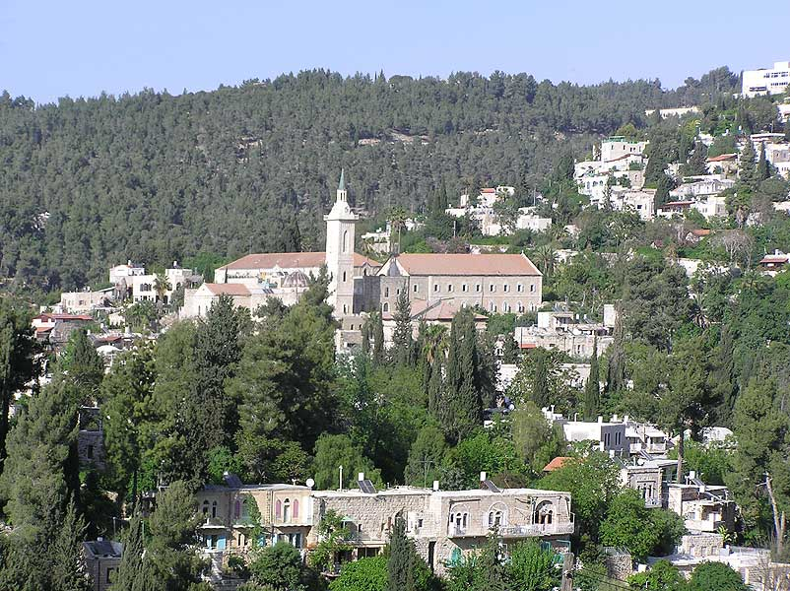

Slide 3
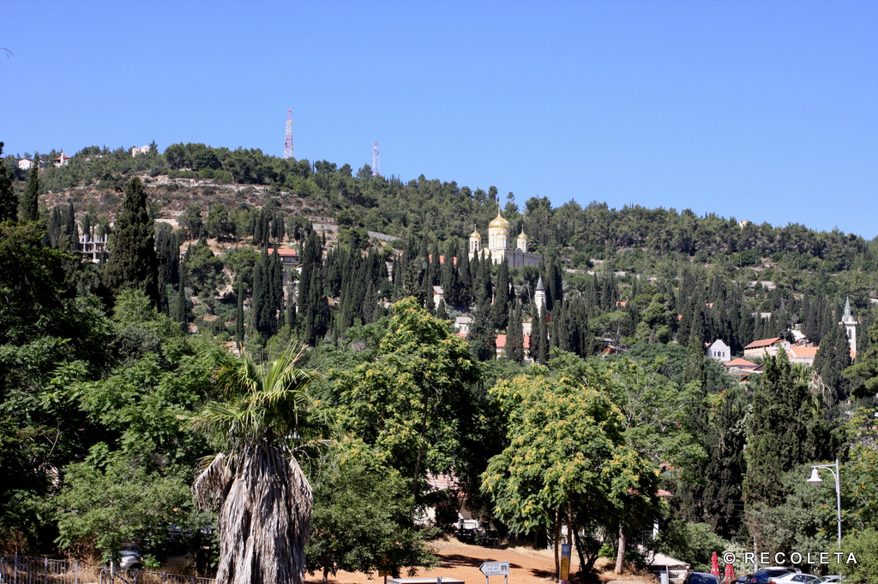

Slide 4
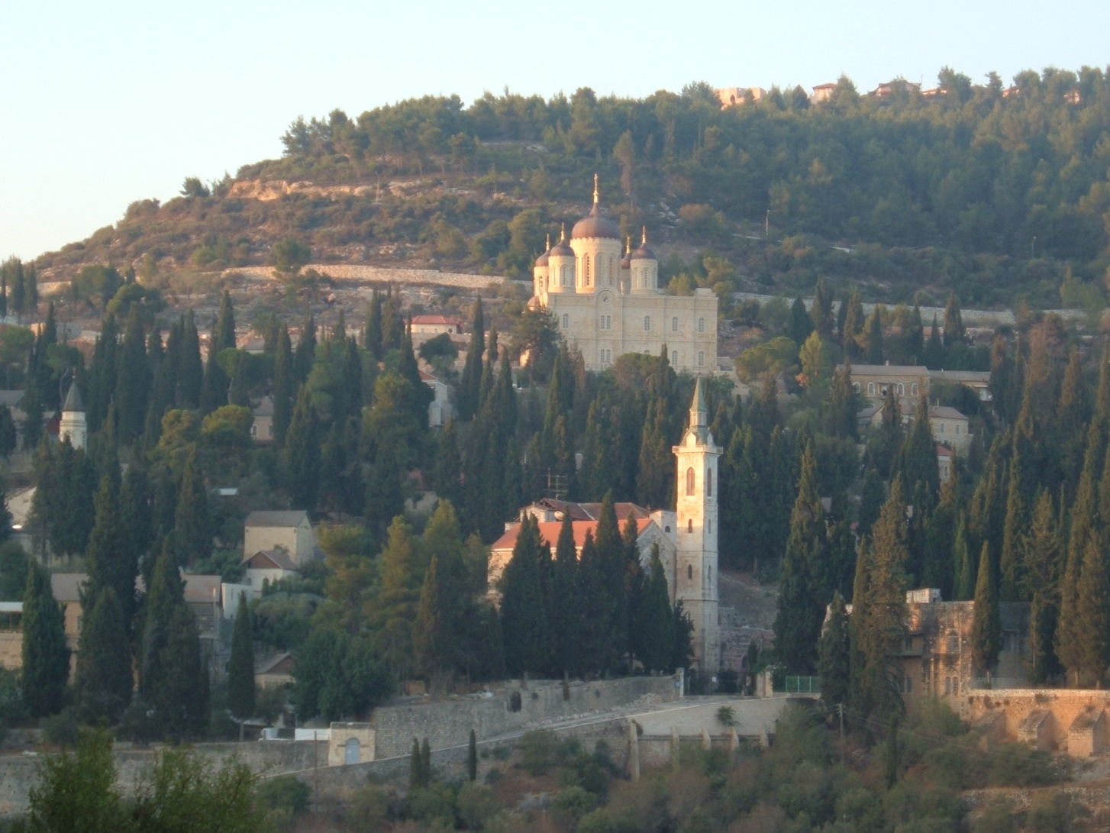

Slide 5
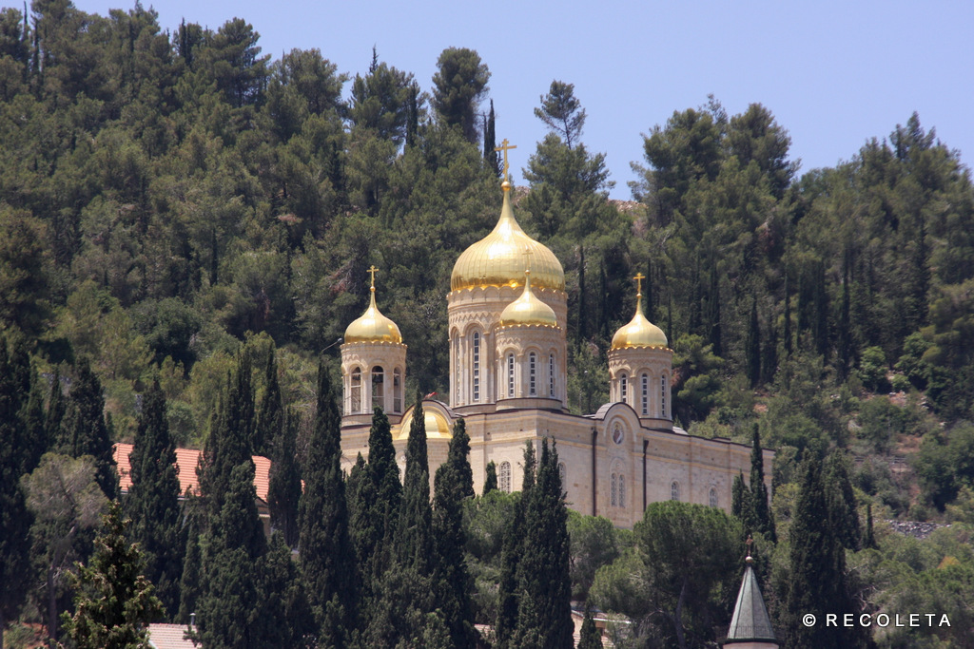

Slide 6
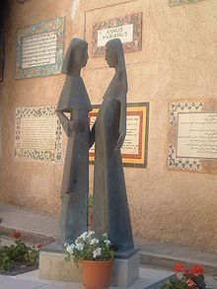
Statua che rappresenta l'incontro delle cugine Elisabetta e Maria, chiesa della Visitazione

Slide 7
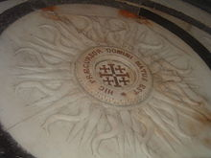
Luogo dove secondo la tradizione nacque San Giovanni Battista, chiesa di san Giovanni Battista

Slide 8
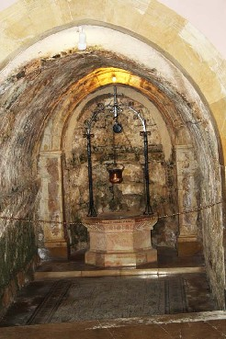

Slide 9
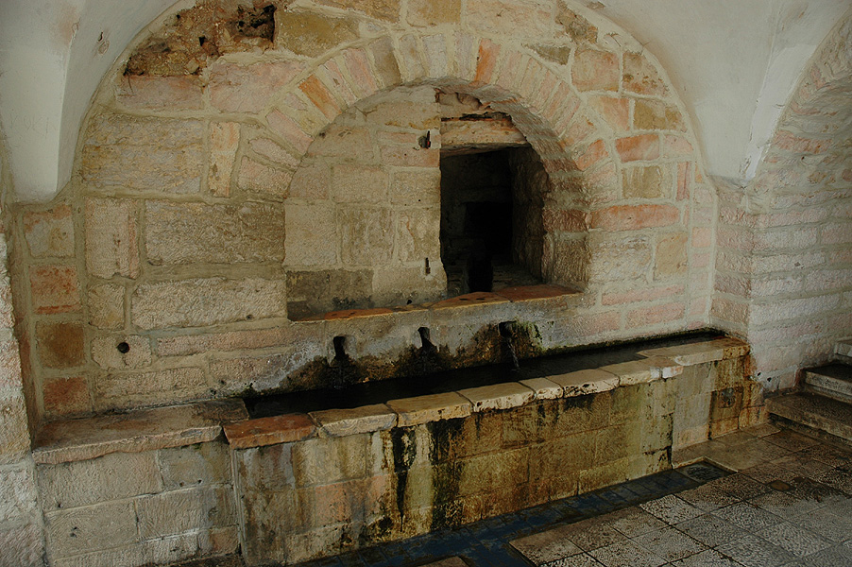

Slide 10
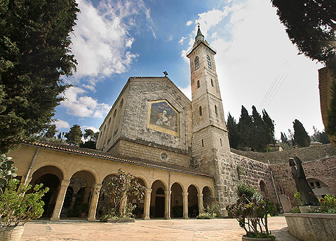

Slide 11
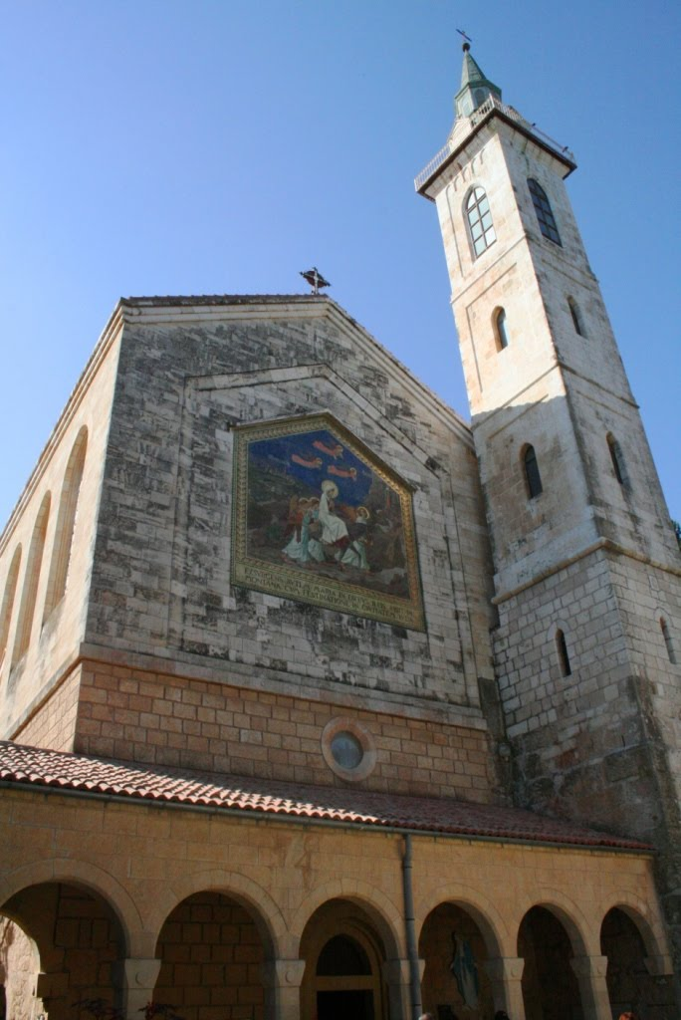

Slide 12
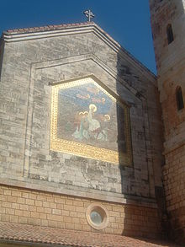
Facciata della chiesa della Visitazione, sorta nel luogo dove secondo la tradizione abitava Santa Elisabetta

Slide 13
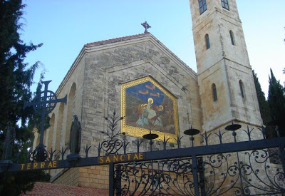

Slide 14
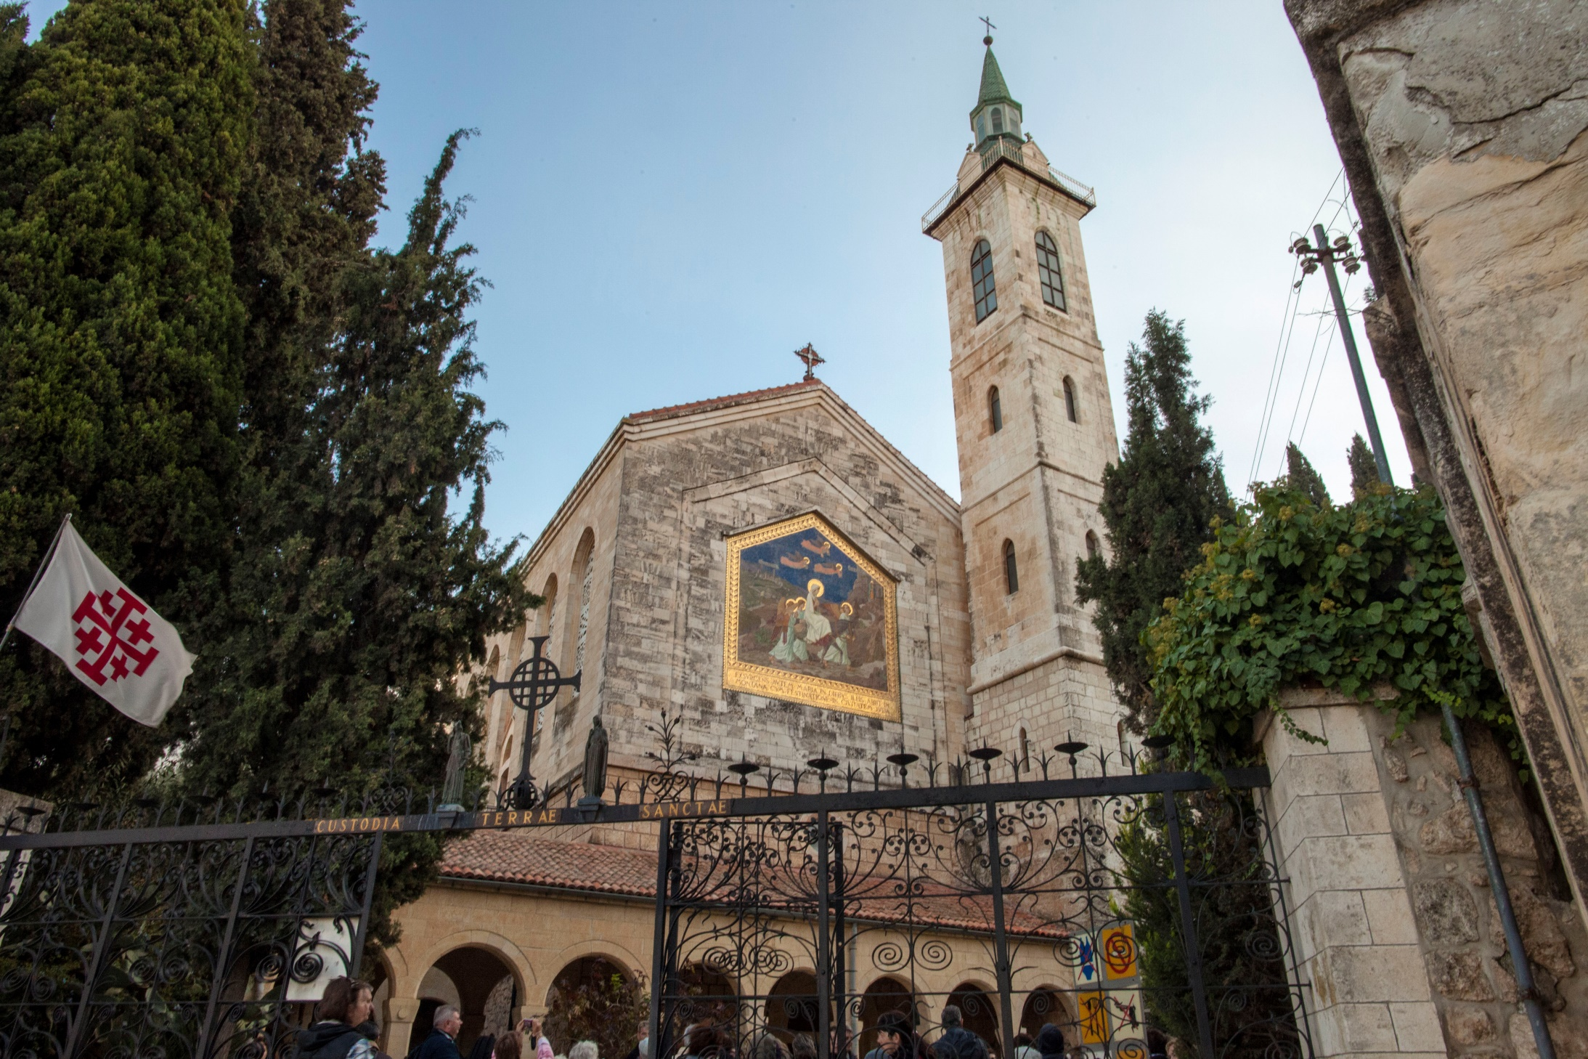

Slide 15
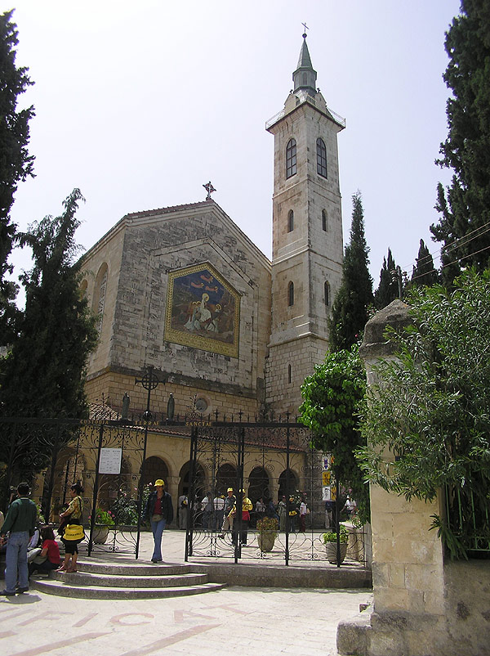

Slide 16
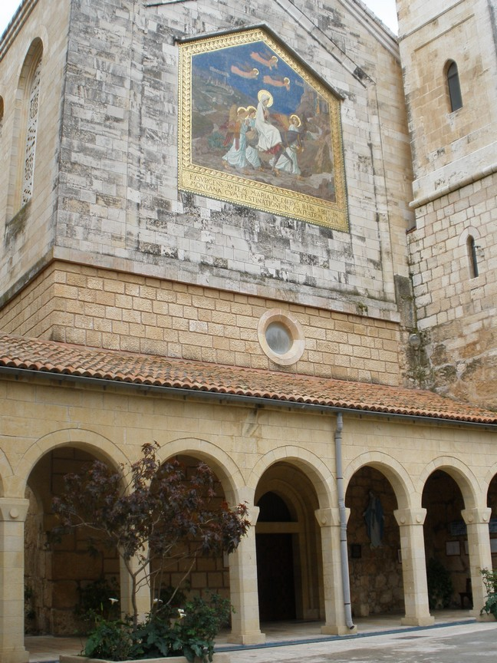

Slide 17
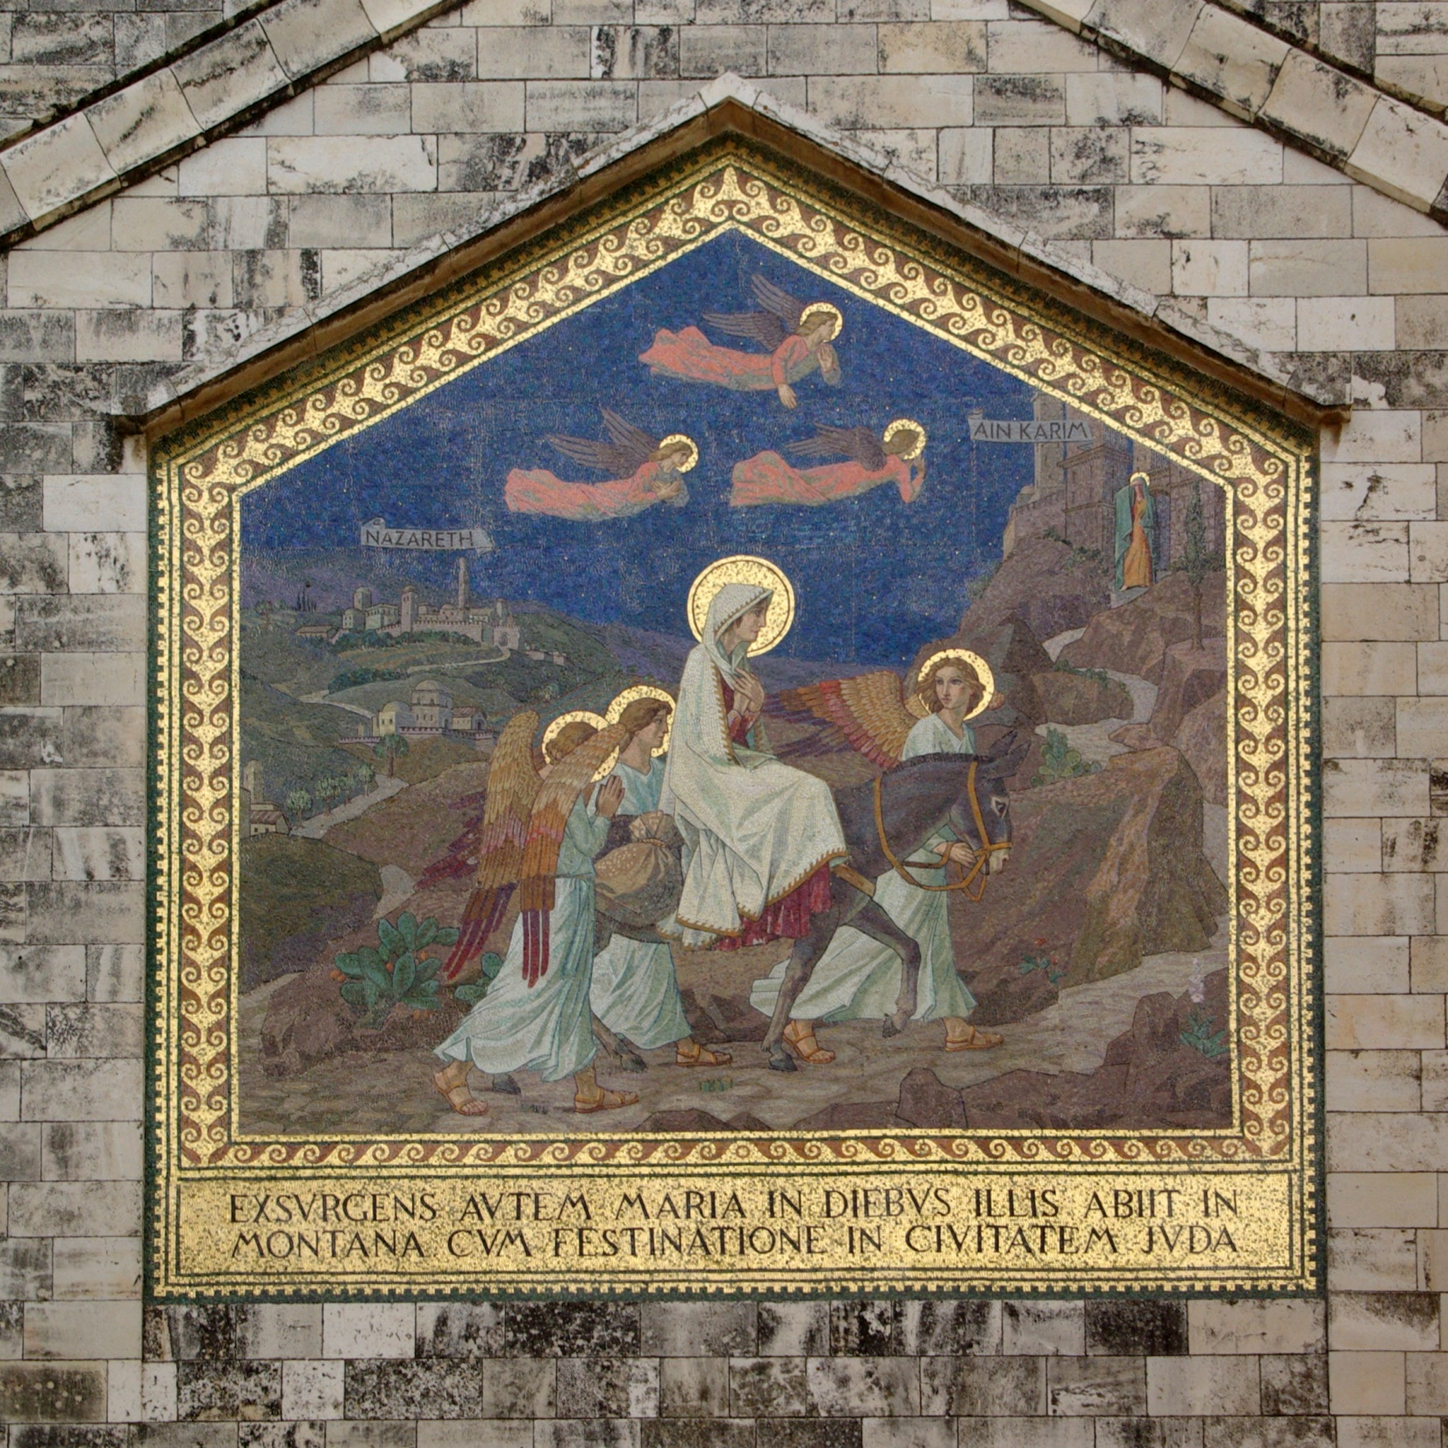

Slide 18
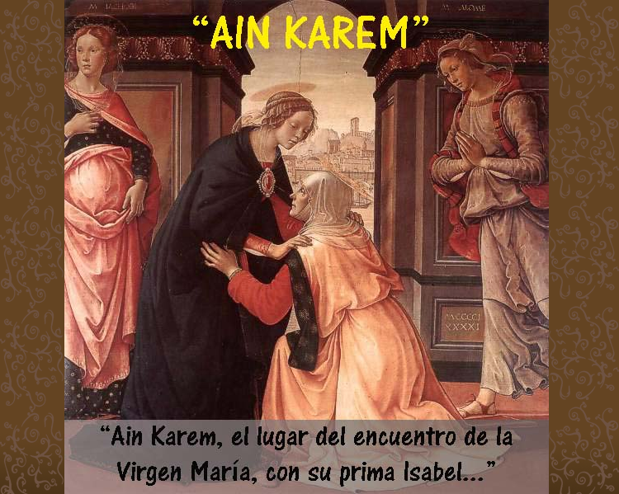

Slide 19
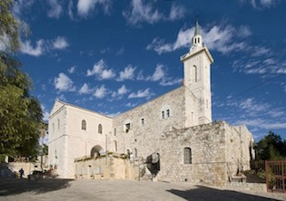

Slide 20
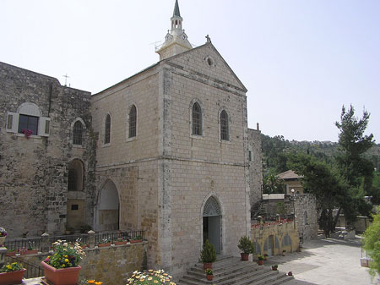

Slide 21
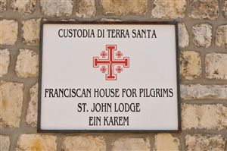

Slide 22
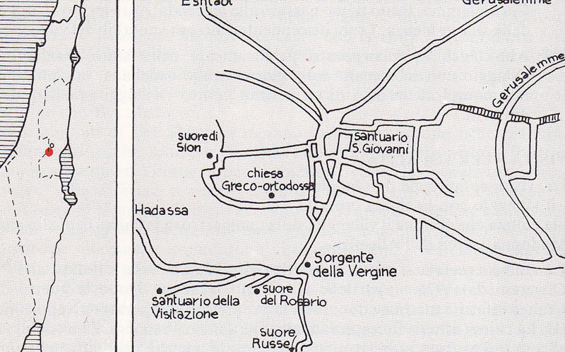
AIN KAREM

Slide 23
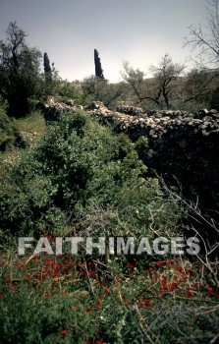
Vecchi viottoli di Ain Karem

Slide 24
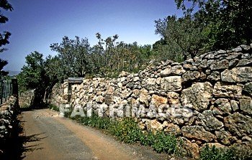

Slide 25
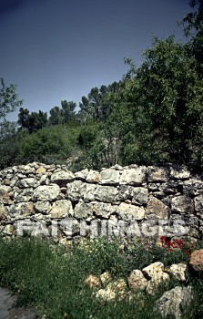

Slide 26
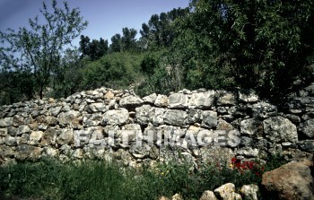

Slide 27
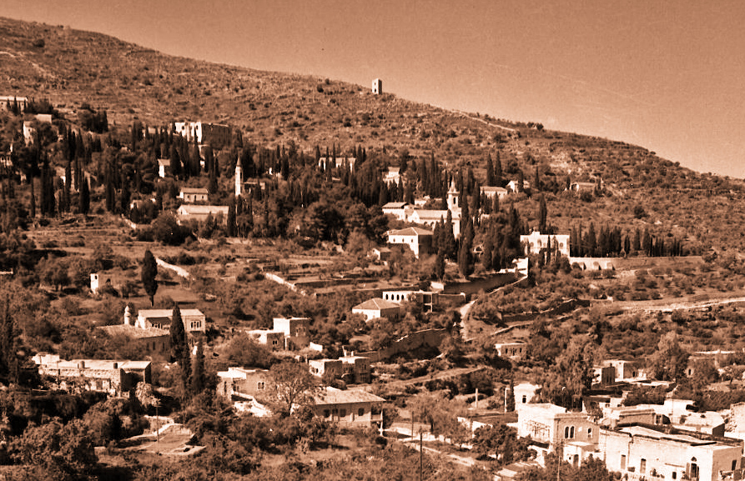
Ain Karem nel1954.

Slide 28
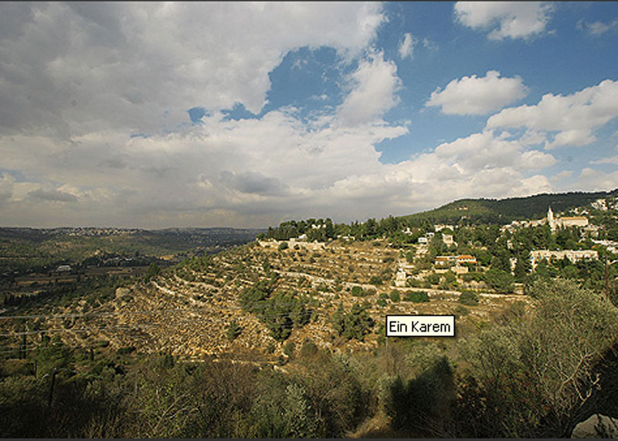
Veduta di Ain Karem

Slide 29
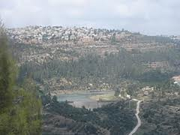
Veduta di Ain Karem

Slide 30
Ain Karem

Slide 31
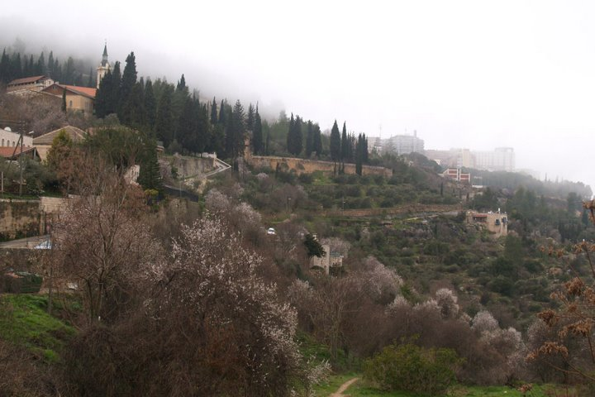
Vedita di Ain Karem

Slide 32
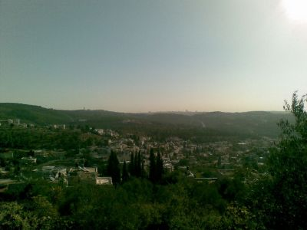
Veduta di Ain Karem

Slide 33
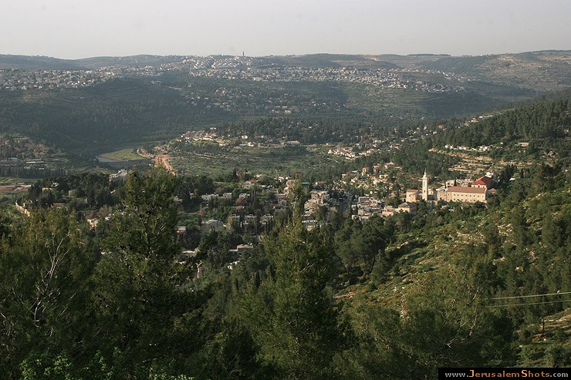
Veduta di Ain Karem

Slide 34
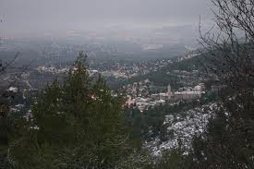

Slide 35
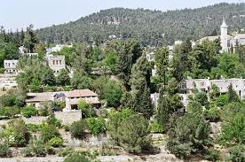

Slide 36
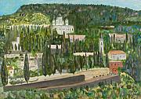

Slide 37
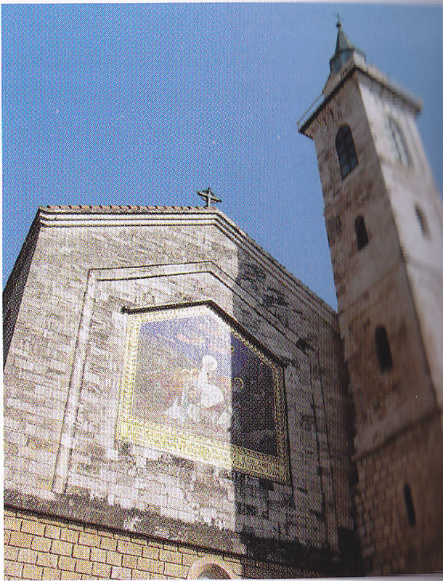
Chiesa della Visitazione ad Ain Karem

Slide 38
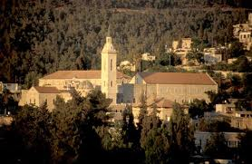

Slide 39
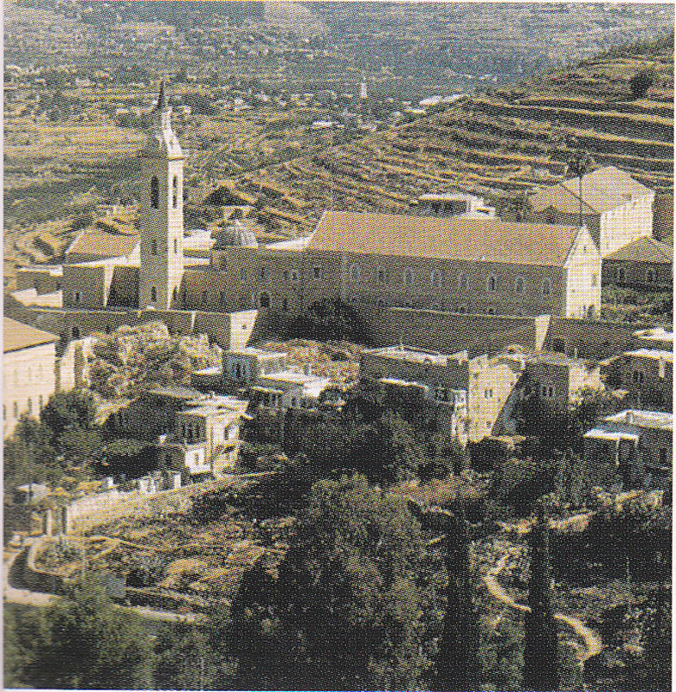
Ain Karem, santuario di San Giovanni Battista

Slide 40
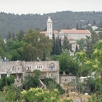

Slide 41

Luogo dove secondo la tradizione nacque San Giovanni Battista, chiesa di san Giovanni Battista

Slide 42
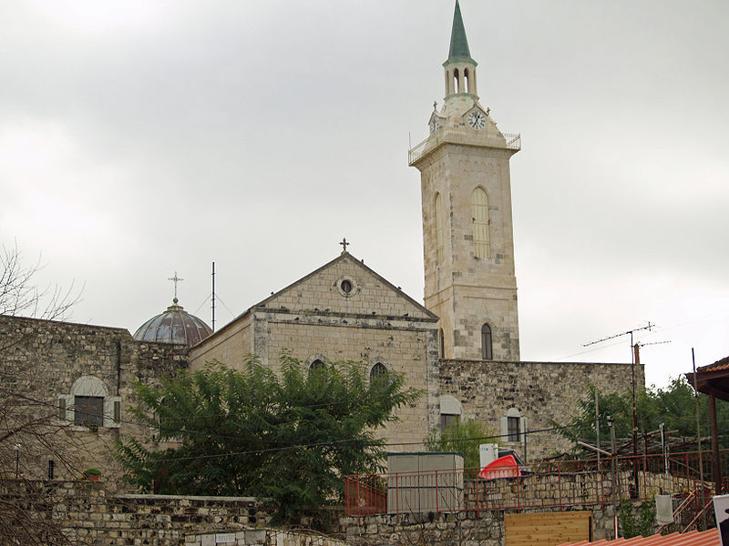
Chiesa cattolica di Ain Karem.

Slide 43
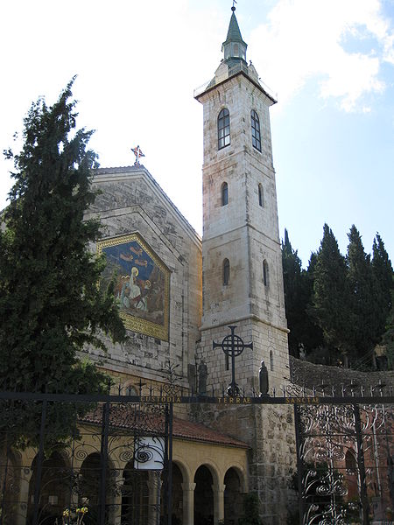
Ain Karem la chiesa della Visitazione.

Slide 44
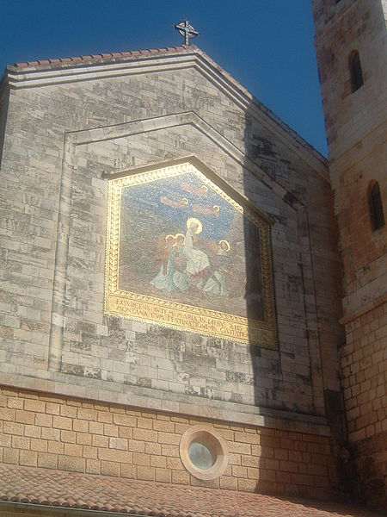
Facciata della chiesa della Visitazione, sorta nel luogo dove secondo la tradizione abitava Santa Elisabetta

Slide 45
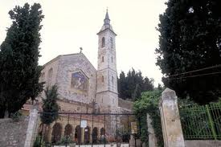

Slide 46
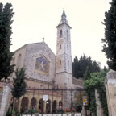

Slide 47
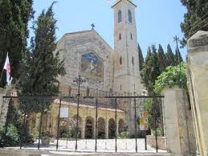

Slide 48
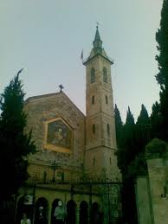

Slide 49
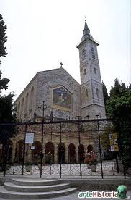

Slide 50
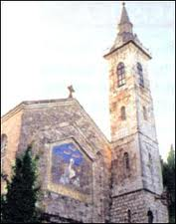

Slide 51
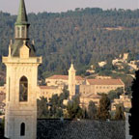

Slide 52
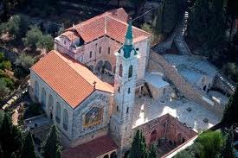

Slide 53


Slide 54


Slide 55

Ain Karem, chiesa della Visitazione

Slide 56


Slide 57


Slide 58


Slide 59


Slide 60


Slide 61


Slide 62


Slide 63

Statua che rappresenta l'incontro delle cugine Elisabetta e Maria, chiesa della Visitazione

Slide 64

Scultura moderna davanti al Santuario di San Giovanni ad Ain Karem.

Slide 65


Slide 66


Slide 67


Slide 68


Slide 69


Slide 70


Slide 71

La tradizionale Fonte della Vergine.

Slide 72

Ain Karem, sorgente della Vergine.

Slide 73


Slide 74

Ain Karem, fontana della Vergine.

Slide 75

Ain Karem, fontana della Vergine

Slide 76

Minaretto ad Ain Karem

Slide 77

Ain Karem, fontana della Vergine

Slide 78

Ain Karem, Suore di Sion

Slide 79

Ain Karem, la tomba di Ratisbonne, fondatore delle Suore di Sion..

Slide 80

Ain Karem, chiesa del Magnificat

Slide 81

Ain Karem, chiesa del Magnificat

Slide 82


Slide 83

Ain Karem, chiesa greco-ortodossa

Slide 84

Ain Karem, chiesa delle Suore russe

Slide 85

Centro di Ain Karem

Slide 86

Ain Karem, un portale

Slide 87

Nazaret, graffito di S. Giovanni Battista

Slide 88

Ain Karem, Santuario di S. Giovanni Battista

Slide 89

Ain Karem, luogo della nascita di S. Giovanni Battista

Slide 90

Iscrizione greca nel centro del mosaico, sec. V-VII, della cappella sotterranea presso la chiesa di San Giovanni.

